Slide 1
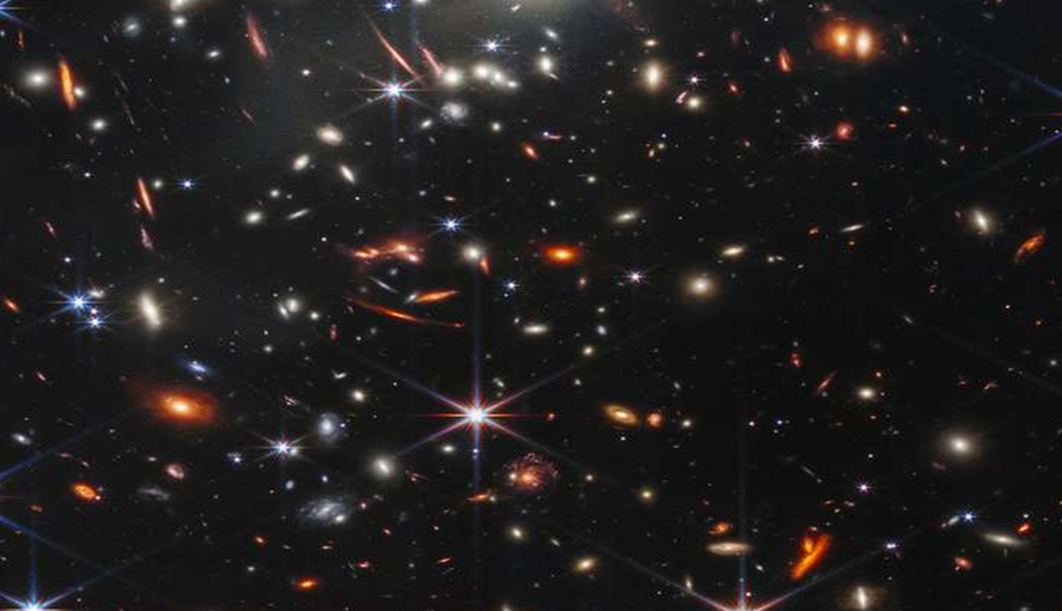
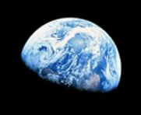
La naissance des éléments, du Big-Bang à la Terre
Un siècle d’avancées scientifiques
Sylvie Vauclair
SFP section locale Paris-Sud Orsay, 21 novembre 2024
Notes:
JWST

Slide 2
Notes:
Cette photographie correspond à un quart d'une image capturée par James Webb et dévoilée le 22 février 2023. On peut y voir le détail d'un amas globulaire, c'est à dire une région dans laquelle un grand nombre d'étoiles ayant sensiblement le même âge sont concentrées. Cet amas compte plus de 300 000 étoiles regroupées et formant une sphère de 100 années-lumière de diamètre.

Slide 3
Notes:
Cette photographie correspond à un quart d'une image capturée par James Webb et dévoilée le 22 février 2023. On peut y voir le détail d'un amas globulaire, c'est à dire une région dans laquelle un grand nombre d'étoiles ayant sensiblement le même âge sont concentrées. Cet amas compte plus de 300 000 étoiles regroupées et formant une sphère de 100 années-lumière de diamètre.

Slide 4
Notes:
Cette photographie correspond à un quart d'une image capturée par James Webb et dévoilée le 22 février 2023. On peut y voir le détail d'un amas globulaire, c'est à dire une région dans laquelle un grand nombre d'étoiles ayant sensiblement le même âge sont concentrées. Cet amas compte plus de 300 000 étoiles regroupées et formant une sphère de 100 années-lumière de diamètre.

Slide 5
Notes:
Cette photographie correspond à un quart d'une image capturée par James Webb et dévoilée le 22 février 2023. On peut y voir le détail d'un amas globulaire, c'est à dire une région dans laquelle un grand nombre d'étoiles ayant sensiblement le même âge sont concentrées. Cet amas compte plus de 300 000 étoiles regroupées et formant une sphère de 100 années-lumière de diamètre.

Slide 6
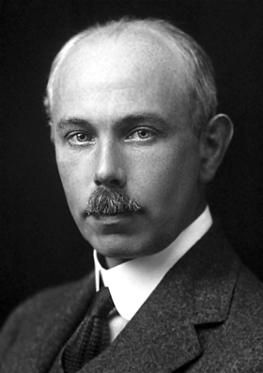
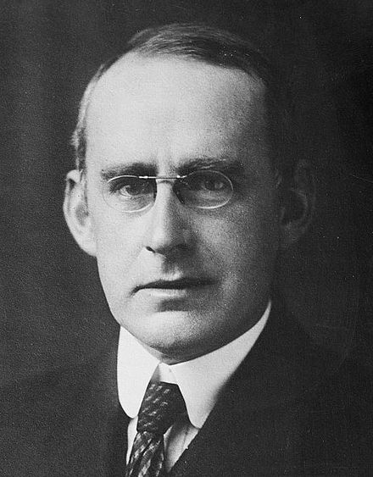
Francis William Aston 1877-1945
1919 : spectromètre de masse - découverte des isotopes
1920: énergie de liaison des noyaux
1922: Prix Nobel de chimie
Arthur Stanley Eddington 1882-1944
1919: éclipse totale de Soleil São Tomé e Principe
1920: The Internal Constitution of the Stars (article)
1926: The Internal Constitution of the Stars (livre)
Notes:
pour sa découverte, au moyen de son spectromètre de masse,
des isotopes d'un grand nombre d'éléments non radioactifs
et pour sa formulation de la règle des nombres entiers

Slide 7
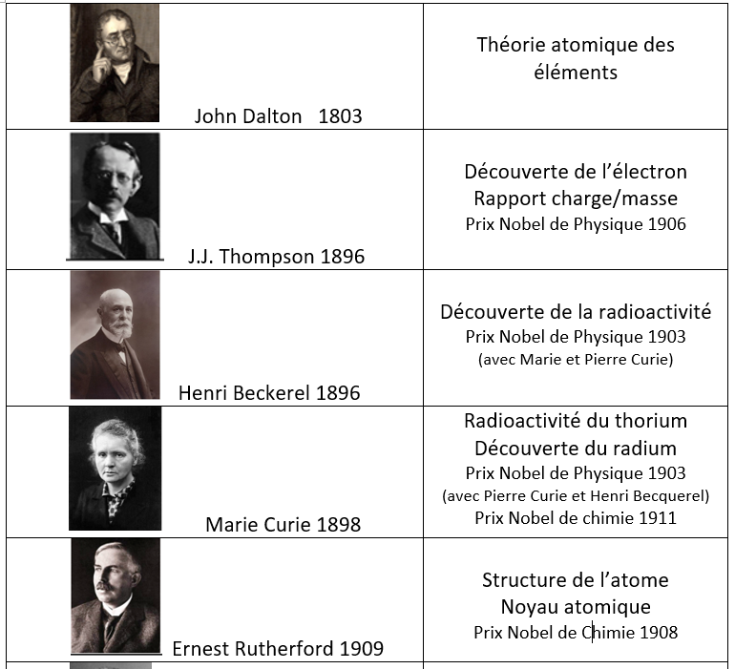
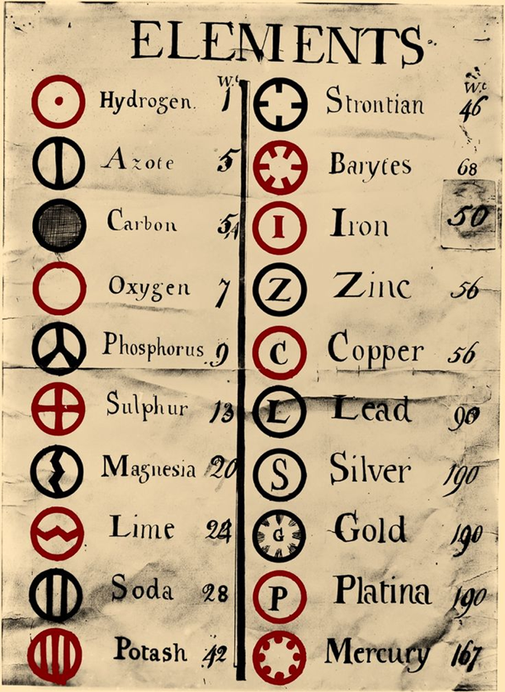
Avancées théories atomique et nucléaire
Liste des poids et symboles atomiques de John Dalton.

Slide 8
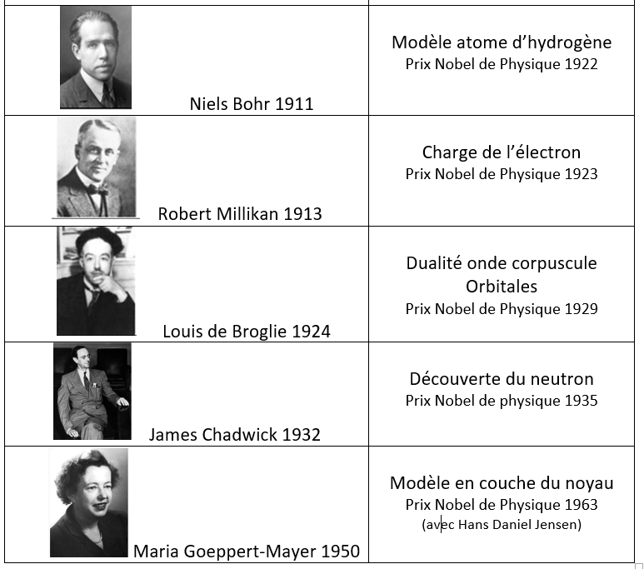
Avancées théories atomique et nucléaire

Slide 9
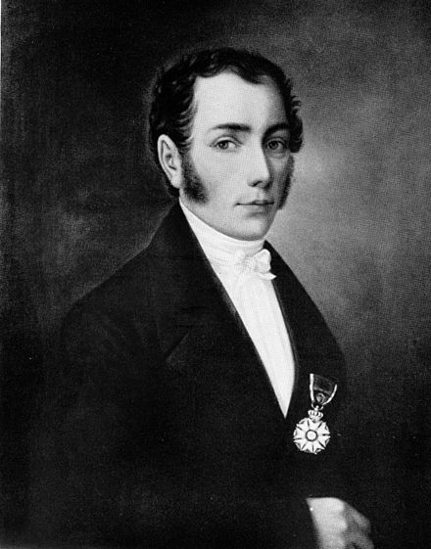
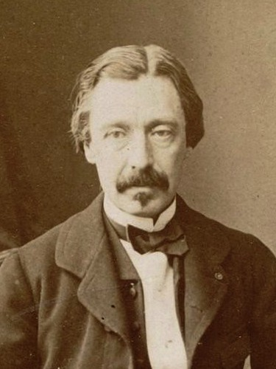
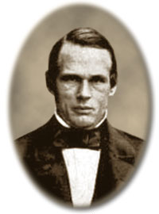
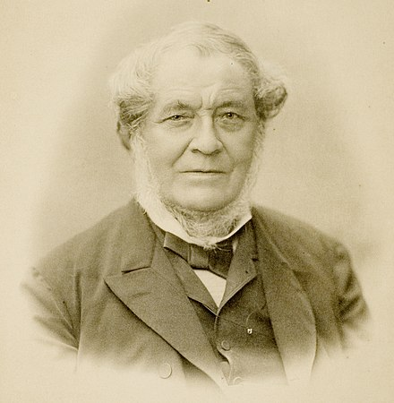
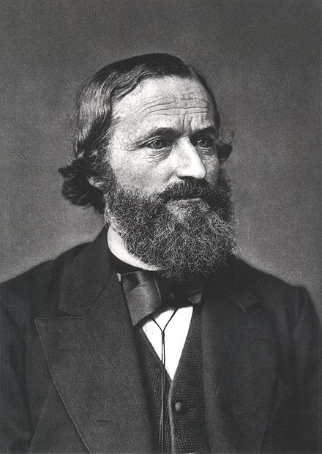
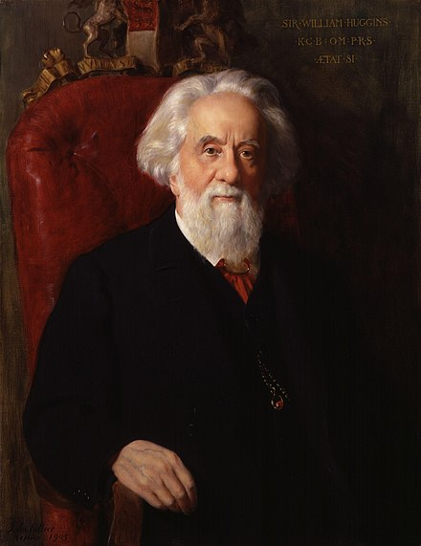
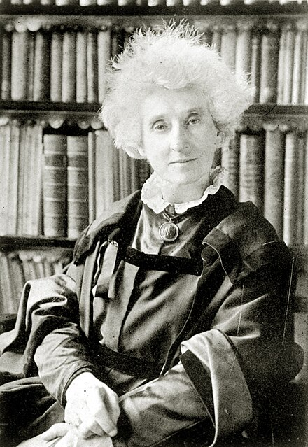
spectroscopie
Joseph von Fraunhofer 1787-1826
spectromètre
Découverte des raies d’absorption du spectre solaire 1814
Léon Foucault 1819-1868
les raies d'absorption et d'émission de même longueur d'onde
proviennent du même corps chimique
Anders Jonas Ångström 1814-1874
Spectroscopie- spectre solaire
Spectroscopie astronomique
étoiles, nébuleuses (Orion, nébuleuses planétaires), galaxies (Andromède) …
différence nébuleuses-galaxies
Décalage Doppler Sirius
Robert Bunsen 1811-1899
Spectres d’émission et analyse spectrale
Gustav Kirchhoff 1824-1887
lois du corps noir,
spectres émission et absorption
William Huggins 1824-1910
Margaret Lindsay Huggins
1848-1915

Slide 10
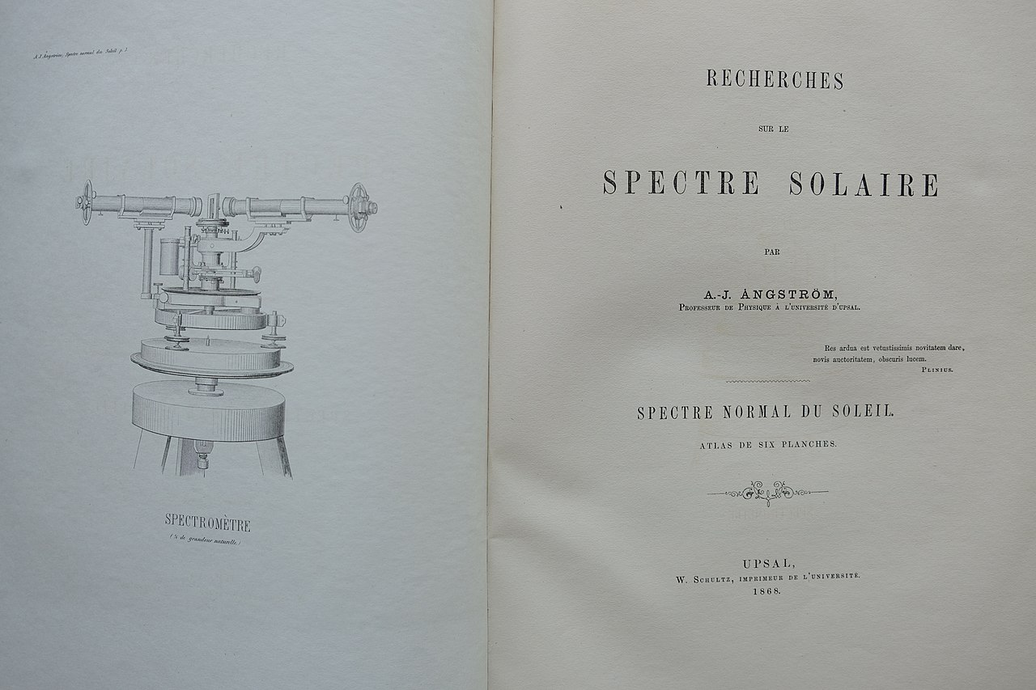
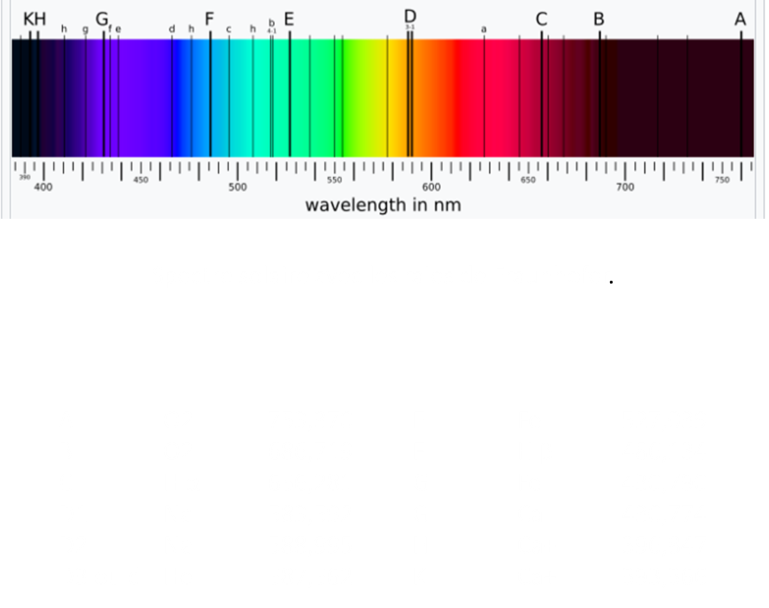
Angström 1868
L’atmosphère solaire contient de l’hydrogène…
Mesures de plus de 1000 raies spectrales…

Slide 11
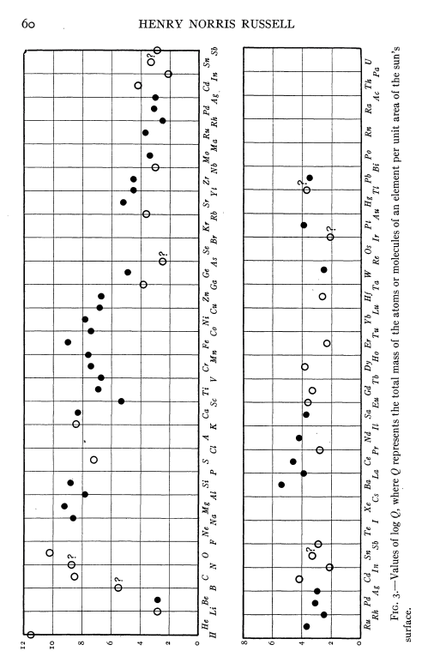
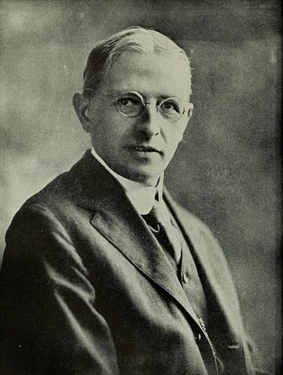
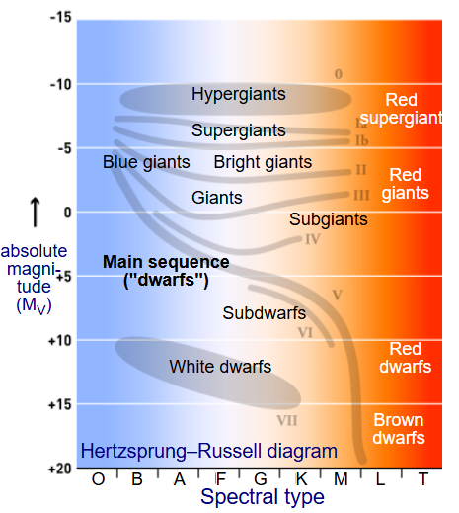
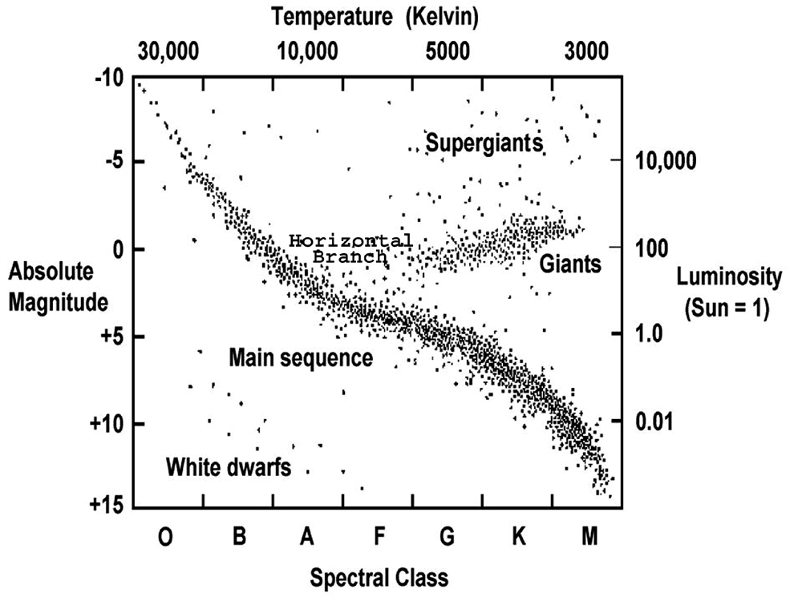
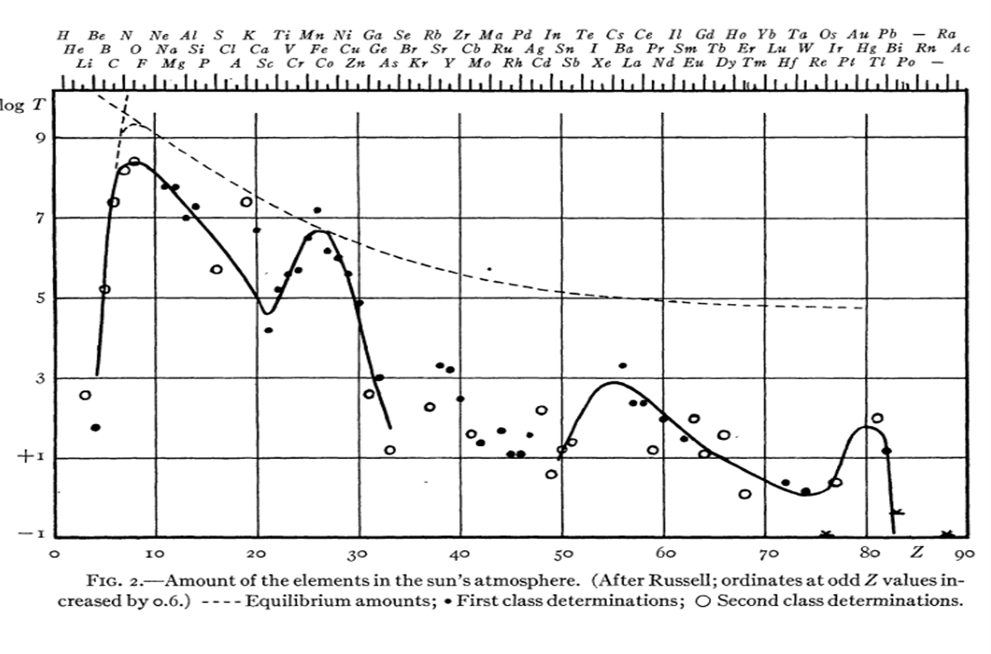
Henry Norris Russell (1877-1957)
Diagramme HR (1910)
(Erjar Hertzsprung)
1925 : list of spectral lines
Interprétation dans les années 1930
Théorème de Vogt-Russell 1927
Masse -> rayon, luminosité, etc.
Atkinston 1931
Notes:
Le diagramme de Hertzsprung-Russell a été inventé autour de 1910 par Ejnar Hertzsprung et Henry Norris Russell.
Evolution stellaire années 30 avec Russell et d’autres. Polytropes… résolution équations physique stellaire années 50 (cf IAP calculs analogiques Michel Hénon)

Slide 12
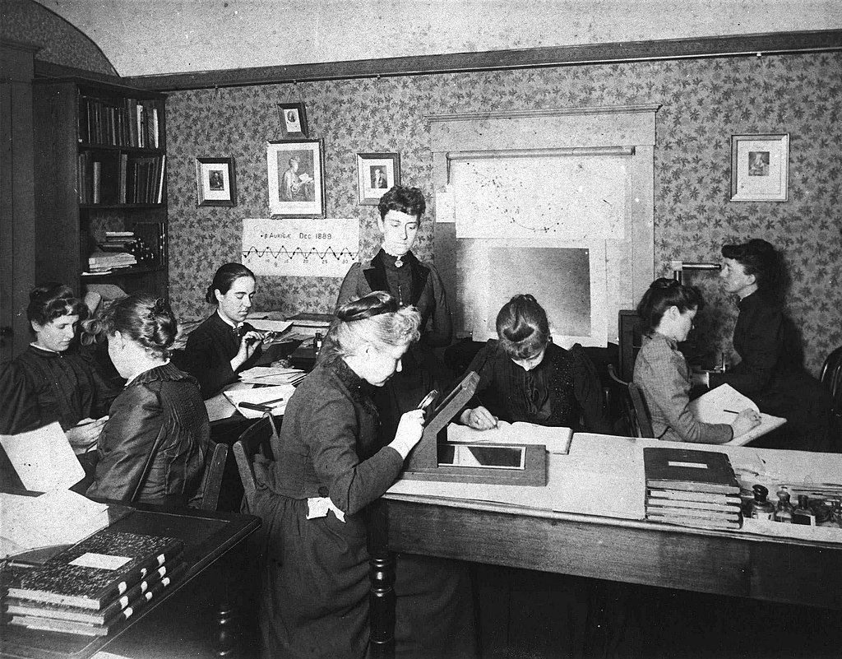
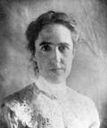
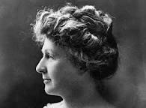
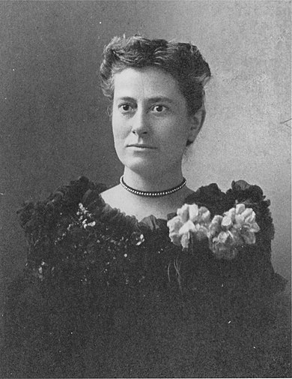
Henrietta Swan Leavitt
(1868 – 1921)
Annie Jump Cannon
(1863 – 1941)
Williamina Flemming
(1857 – 1911)
Le « Harem de Pickering » (Harvard, fin XIXe)
« calculatrices humaines »
Notes:
Leavitt: distances;Cannon:classification de Harvard; flemming: classification, découverte de nébuleuses dont la tête de cheval

Slide 13
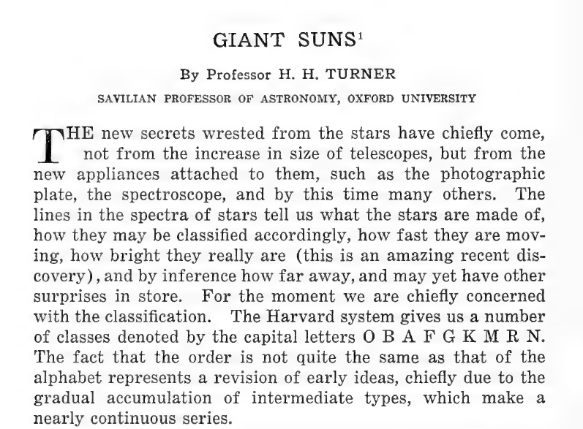
Petite parenthèse à propos de la classification des étoiles (C.f. diagramme HR)
(The Scientific Monthly, 1920)

Slide 14
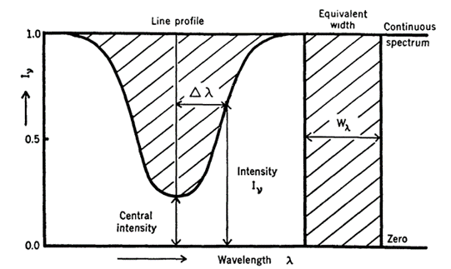
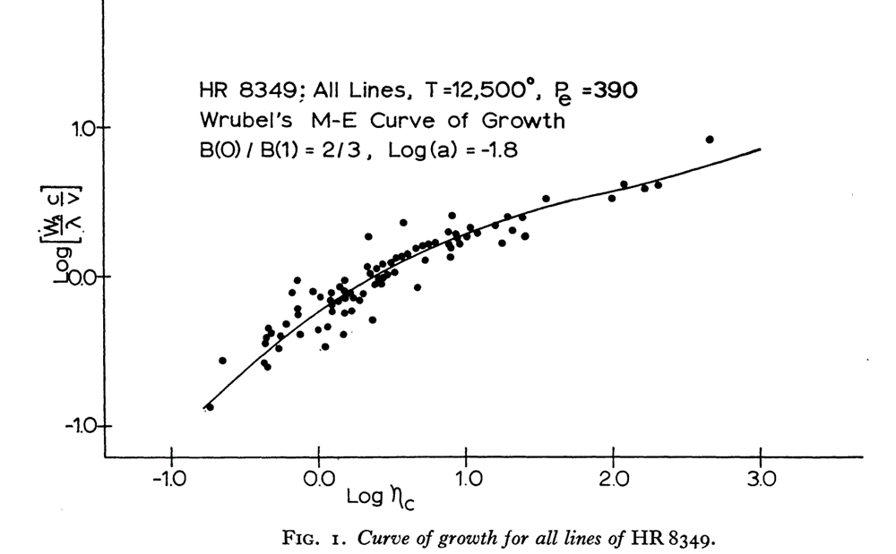
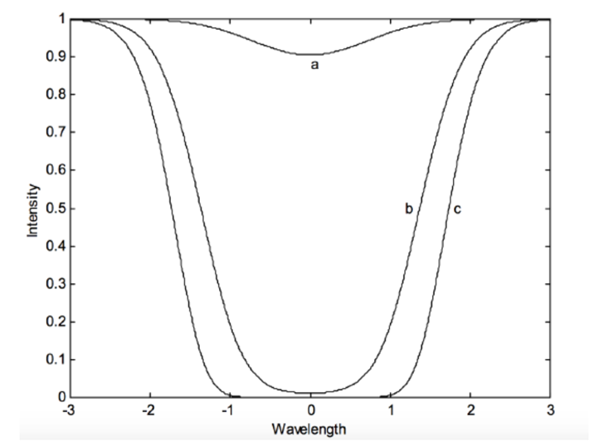
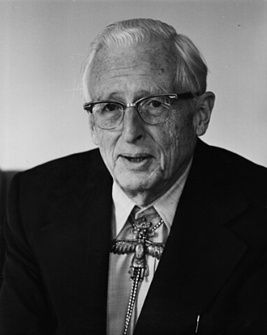
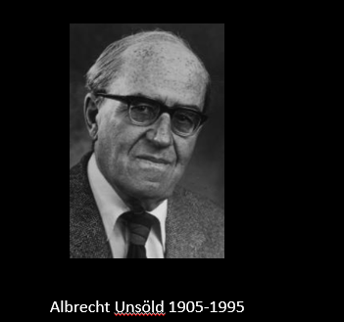
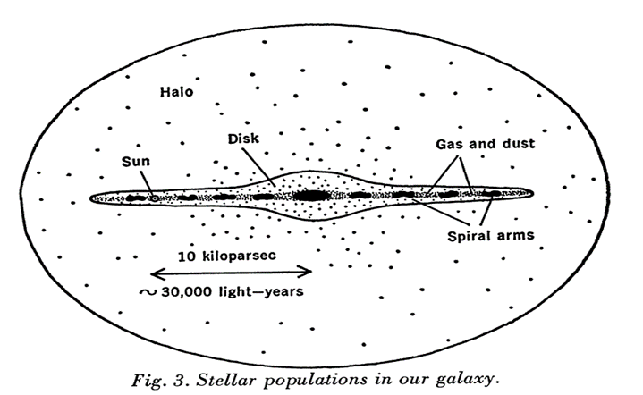
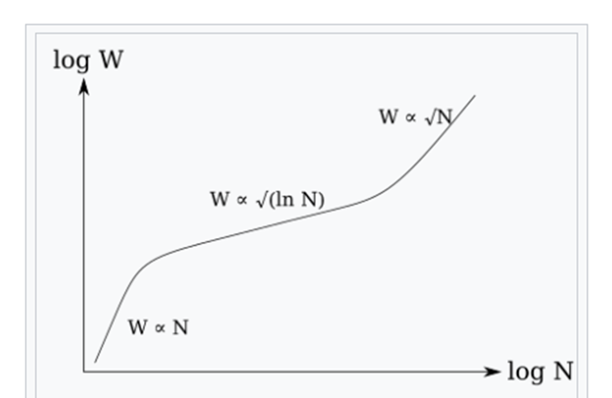
Courbes de croissance
Donald H Menzel 1901-1976

Slide 15
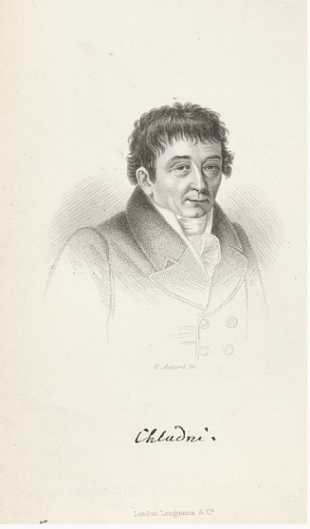
Importance des mesures de composition chimique
et isotopique des météorites
Dissertations sur les météores et les aérolithes (Chladni, Vienne, 1819).
Über den Ursprung der von Pallas gefundenen und anderer ihr ähnlichen Eisenmassen und über einige damit in Verbindung stehende Naturerscheinungen : De l'origine de la masse de fer trouvée par Pallas et d'autres similaires, et sur quelques phénomènes naturels en relation avec elles 1794
Les météorites sont des masses minérales originaires du système solaire
attirées par le champ gravitationnel terrestre,
Le frottement de l'atmosphère, qu'elles traversent à grande vitesse dans leur chute,
les échauffe et les rendent lumineuses
Ernst Chladni 1756-1827
Notes:
Rappel: théorie atomique des éléments John Dalton 1803

Slide 16
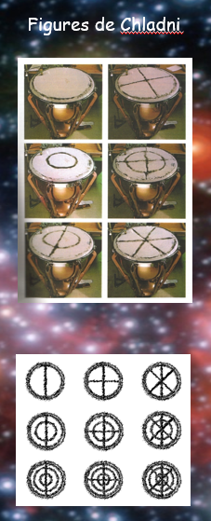
Importance des mesures de composition chimique
et isotopique des météorites
Dissertations sur les météores et les aérolithes (Chladni, Vienne, 1819).
Über den Ursprung der von Pallas gefundenen und anderer ihr ähnlichen Eisenmassen und über einige damit in Verbindung stehende Naturerscheinungen : De l'origine de la masse de fer trouvée par Pallas et d'autres similaires, et sur quelques phénomènes naturels en relation avec elles 1794
Les météorites sont des masses minérales originaires du système solaire
attirées par le champ gravitationnel terrestre,
Le frottement de l'atmosphère, qu'elles traversent à grande vitesse dans leur chute,
les échauffe et les rendent lumineuses
Ernst Chladni 1756-1827
Notes:
Rappel: théorie atomique des éléments John Dalton 1803

Slide 17
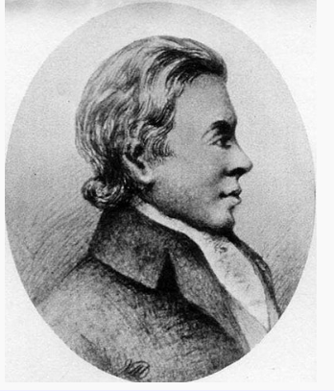
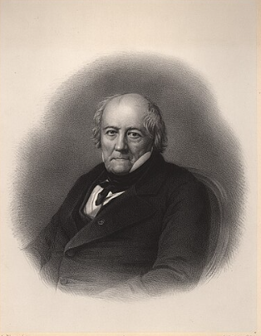
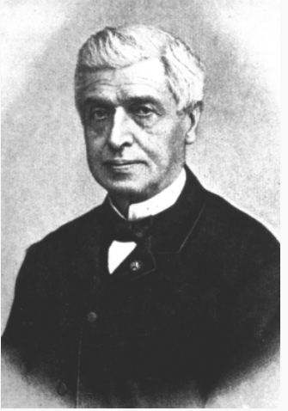
Edward Charles Howard (1774-1816)
Jacques Louis de Bournon (1751-1825)
Jean-Baptiste Biot (1774-1862)
Analyse de la météorite de l’aigle 1803
Gabriel-Auguste Daubrée (1814-1896)
Analyse et classification des météorites
Analyse chimique et minéralogique de plusieurs météorites en 1802
A partir du 19ème, collections dans les muséums et études détaillées physiques et chimiques

Slide 18
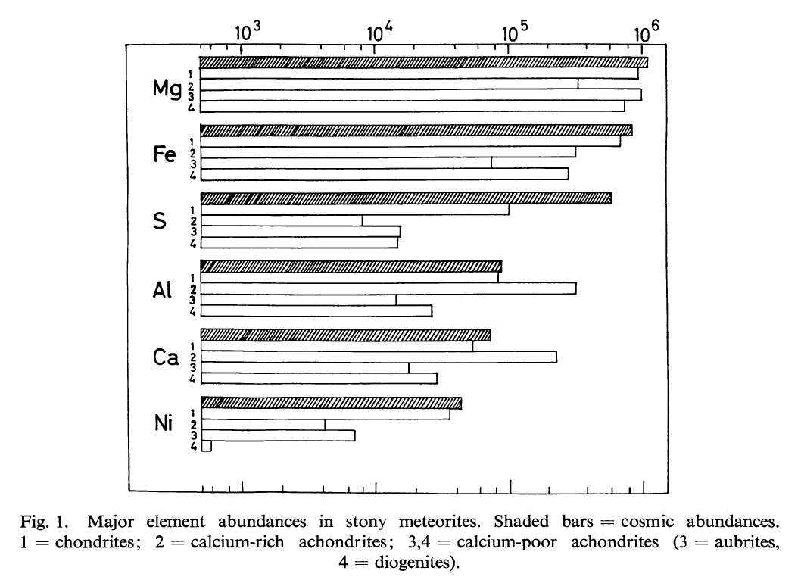
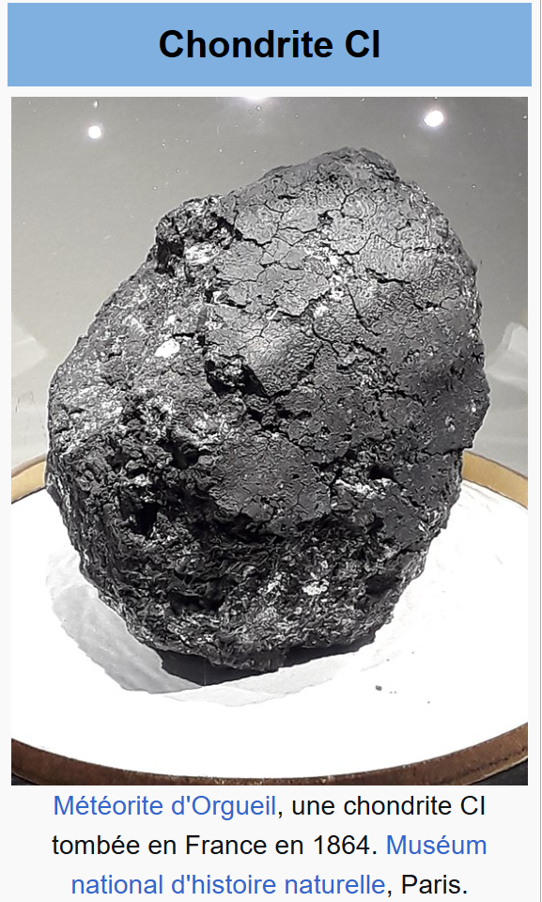
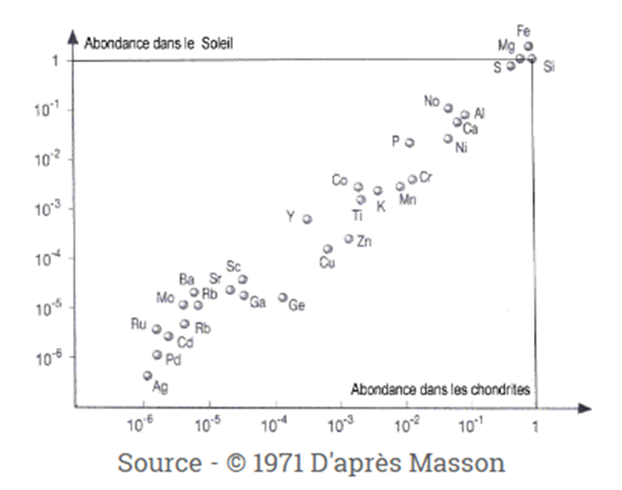
Comparaison de l’abondance
des éléments chimiques
dans les chondrites carbonées de type I
et dans le Soleil
Normalisées au silicium

Slide 19
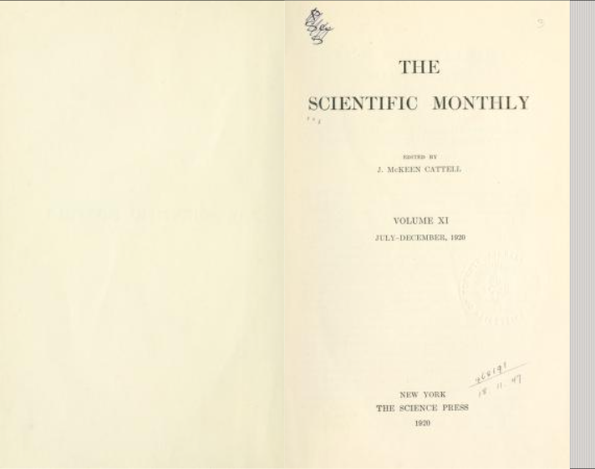
Retour sur Arthur Stanley Eddington 1920: The Internal Constitution of the Stars (article)
Publication date 1920
Topics Science
Publisher Washington [etc.]
American Association for the Advancement of Science [etc.]
Contributor Gerstein - University of Toronto
Language English
Volume 11
Item Size 753.3M
The Scientific monthly by American Association for the Advancement of Science
Notes:
The Scientific monthly
by American Association for the Advancement of Science

Slide 20
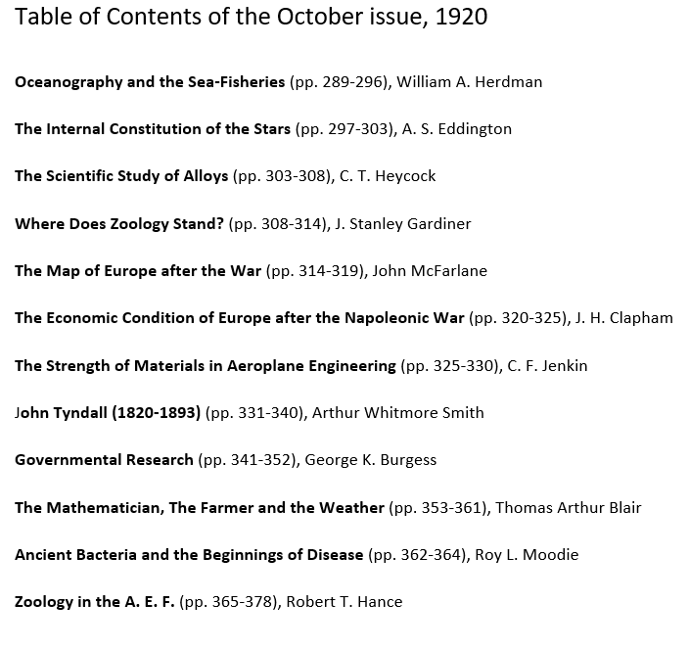
The Scientific monthly
by American Association for the Advancement of Science
Notes:
The Scientific monthly
by American Association for the Advancement of Science

Slide 21
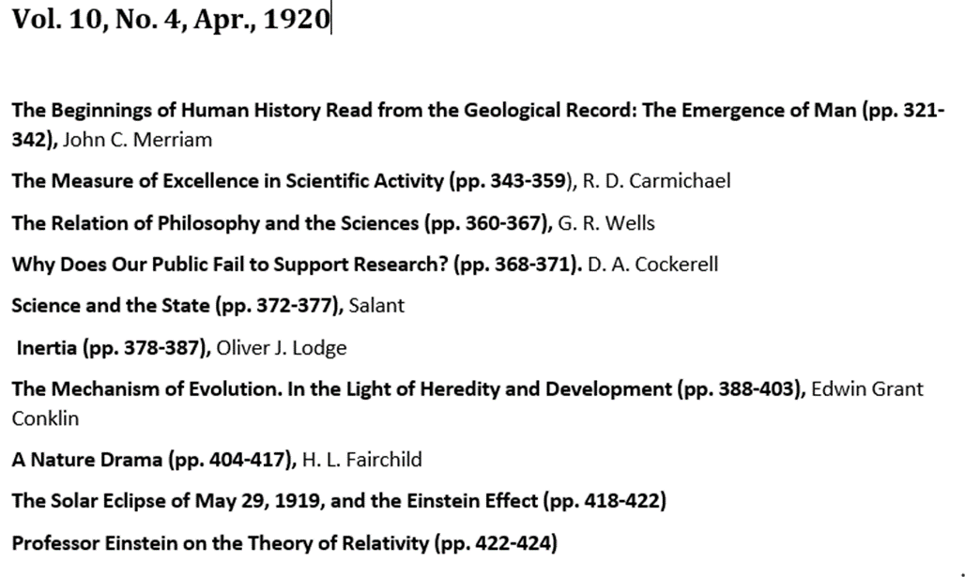
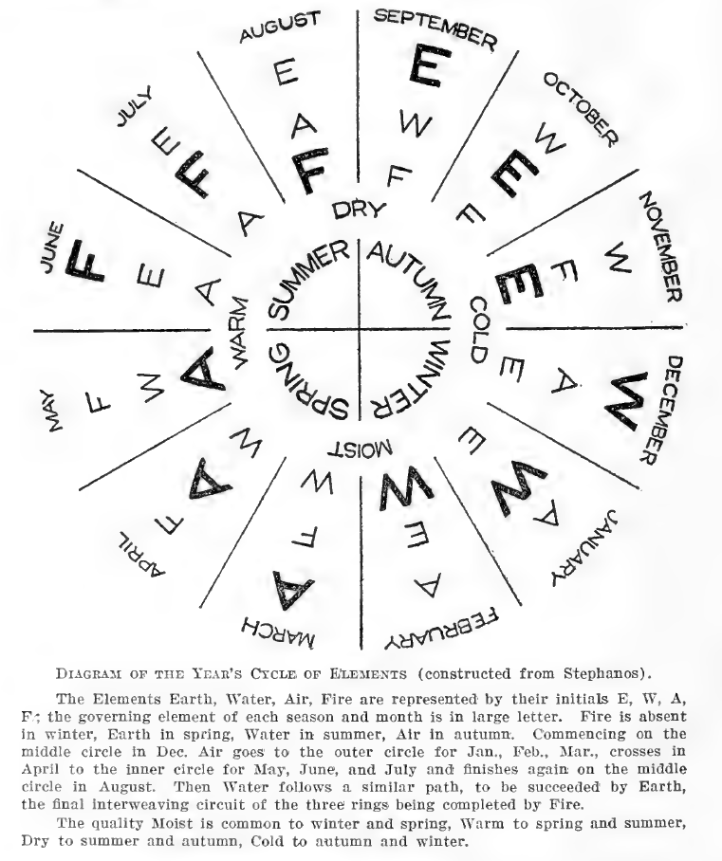
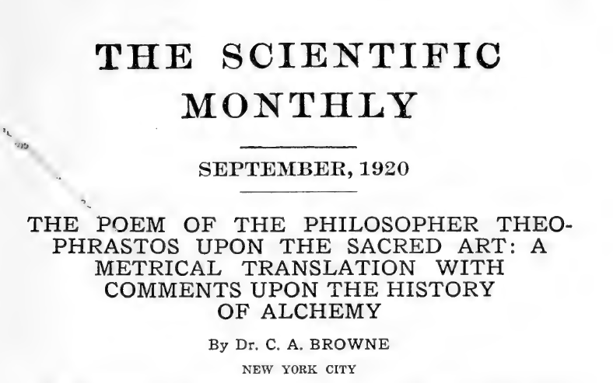

Slide 22
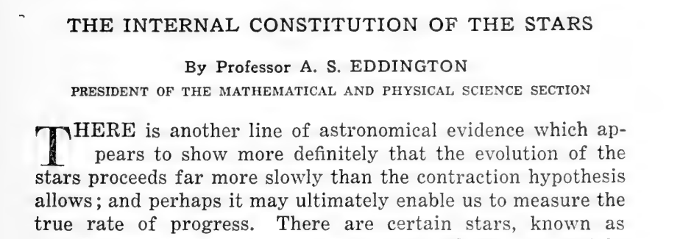
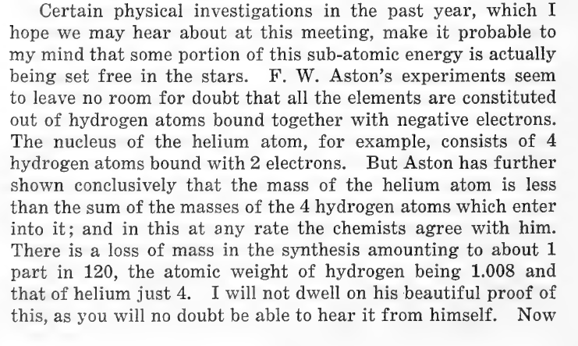
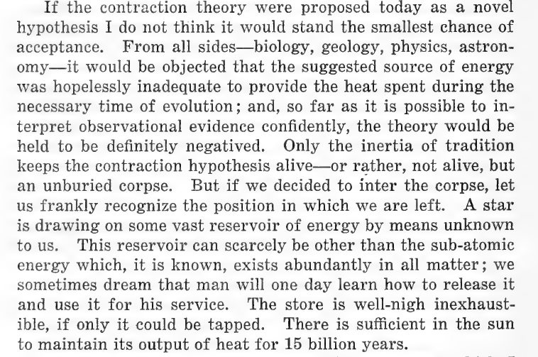
Notes:
Eddington 1916 : on the radiative equilibrium of the stars MNRAS

Slide 23
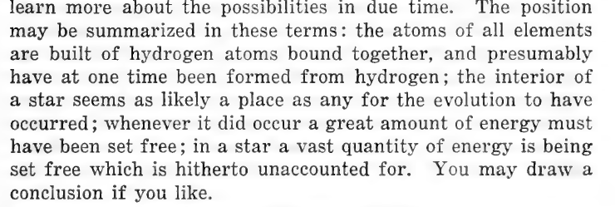
Eddington, the internal constitution of the stars, The scientific Monthly, Oct 1920 Développement épistémologique

Slide 24
Edwin Hubble – Mount Wilson - 1925
Alexander Friedman – George Lemaître
Albert Einstein
Notes:
Aussi Burbidge

Slide 25
Fred Hoyle
Débat sur l’évolution de l’Univers
Théorie de la création continue
Conséquences sur les théories de nucléosynthèse
Edwin Hubble – Mount Wilson - 1925
Alexander Friedman – George Lemaître
Albert Einstein
Notes:
Aussi Burbidge

Slide 26
Processus A: absorption de protons à partir de l’hélium, lui-même formé par désintégration de noyaux plus lourds (processus régulé par feedback)
Robert d'Escourt Atkinson 1898-1982
Processus B : hypothétique, description des contraintes
Hypothèse du neutron (1931)
Notes:
4H + 2e donne He ! 6 bodies collision

Slide 27
Robert Oppenheimer : recherches sur les neutrons rapides,
diffusion, réaction en chaîne…
Comité S1, sept 1942 : de gauche à droite, Harold Clayton Urey,
Ernest Orlando Lawrence, James Bryant Conant, Lyman James Briggs,
Eger Murphree et Arthur Compton.
Colloque organisé par le projet Manhattan à Los Alamos en 1946. De gauche à droite au premier rang : les physiciens Norris Bradbury, John H. Manley, Enrico Fermi et J. M. B. Kellogg. Derrière Manley se trouve Robert Oppenheimer, avec Richard Feynman à sa gauche.

Slide 28
Seaborg a soutenu son PhD de chimie à l’Université de Berkeley en 1937.
Le sujet de sa thèse était “Interaction of Fast Neutrons with Lead",
Il y introduit le terme de “spallation”
Glenn Theodore Seaborg (1912-1999)
colauréat avec Edwin McMillan du Prix Nobel de chimie de 1951 (avec Edwin McMillan)
En 1941 Il découvre le plutonium, l'américium, le curium, le berkélium, et le californium (éléments 94 à 98), ainsi que le Césium 137 avec une de ses étudiantes, Margaret Melhase.
La même année il découvre la fission de l’isotope ²³⁵U « sous les conditions appropriées ». Il est alors transféré au projet Manhattan dans le groupe d’Enrico Fermi qui obtint la première réaction nucléaire en chaîne en 1942.
première explosion nucléaire lors de l'essai Trinity
le 16 juillet 1945 à Alamogordo au Nouveau-Mexique.
Notes:
Les propriétés de l'uranium 235 pur et du plutonium, un élément découvert en 1940 par Glenn Theodore Seaborg et son équipe
Oppenheimer organisa des réunions à l'université de Chicago en juin et à l'université de Californie à Berkeley en juillet 1942 avec les physiciens théoriciens Hans Bethe, John Hasbrouck van Vleck, Edward Teller, Emil Konopinski, Robert Serber, Stan Frankel et Eldred C. Nelson (les trois derniers étaient des anciens élèves d'Oppenheimer) et les physiciens expérimentaux Félix Bloch, Emilio Gino Segrè, John Manley et Edwin McMillan. Ils confirmèrent prudemment qu'une bombe à fission était théoriquement possible21.
Considérant que le concept d'une bombe à fission était théoriquement validé, du moins jusqu'à avoir obtenu plus de données expérimentales, la conférence de Berkeley se tourna alors dans une direction nouvelle. Edward Teller lança la discussion sur une bombe encore plus puissante, la « super », aujourd'hui appelée « bombe à hydrogène », qui utiliserait la puissance explosive d'une bombe à fission pour déclencher une réaction de fusion nucléaire avec du deutérium et du tritium26. Teller présenta de nombreux schémas mais Bethe les rejeta tous. L'idée de la fusion fut mise de côté pour se concentrer sur la production de bombes à fission27.
Séparation isotopique
L'uranium naturel est composé de 99,3 % d'uranium 238 et de 0,7 % d'uranium 235 mais seul ce dernier est fissile. L'uranium 235 devait être séparé de l'autre isotope et de nombreuses méthodes furent envisagées pour enrichir l'uranium et la plupart furent mises en place à Oak Ridge. La technologie la plus évidente, la centrifugation, échoua mais la séparation électromagnétique et les diffusions gazeuse et thermique fonctionnaient et contribuèrent au projet.

Slide 29
Changement d'équipe au Y-12 National Security Complex à Oak Ridge. En mai 1945, 82 000 personnes y étaient employées
La sphère de plutonium était insérée dans la sphère d'uranium et elle possédait, en son centre, une source de neutrons formée d'un mélange de polonium et de béryllium et surnommée l'oursin du fait de sa forme. Celle-ci fut développée par l'entreprise Monsanto pour déclencher la réaction en chaîne au moment exact.

Slide 30
La réaction 3α
le carbone 12 possède un état excité à 7,6 MeV dont l'énergie est quasiment égale à la somme de celles d'un noyau d'hélium et d'un noyau de béryllium 8. L'existence de ce niveau résonnant, alors inconnu, fut prédit par Fred Hoyle en 1954 au cours de ses recherches sur la nucléosynthèse stellaire et confirmé par la suite en physique nucléaire.
Hans Bethe (1906-2005)
Prix Nobel 1967
Nucleosynthèse stellaire Cycle de Bethe (1938)
à partir de 1942 : participation au projet Manhattan
Ed Salpeter (1924-2008)
1952 : Nuclear Reactions in the Stars.
I. Proton-Proton Chain
Nuclear reactions in Stars without Hydrogen
Notes:
Nobel 1983

Slide 31
PhD Hubert Reeves 1960
Thermonuclear Reactions Involving Medium Light Nuclei ¹²C + ¹²C
Hans Bethe (1906-2005)
Prix Nobel 1967
Nucleosynthèse stellaire Cycle de Bethe (1938)
à partir de 1942 : participation au projet Manhattan
Ed Salpeter (1924-2008)
1952 : Nuclear Reactions in the Stars.
I. Proton-Proton Chain
Nuclear reactions in Stars without Hydrogen
Notes:
Nobel 1983

Slide 32
Notes:
Hoyle nucleosynthèse stellaire

Slide 34
Courbe d’abondances standard (cosmique!)
Hydrogène le plus abondant, hélium 10%
Décroissance exponentielle en fonction de la masse atomique
Pic du fer, pics des éléments lourds, LiBeB, éléments p
Processus:
H-burning (chaîne pp)
He-burning (réaction 3α)
α capture (réactions carbone, oxygène …)
e process (pic du fer)
n capture (processus s et r)
x process (formation LiBeB, spallation dans les atmospheres, D?)
p process (éléments p, milieu riche en protons)

Slide 35
B2FH en 1971
Notes:
B2FH en 1971

Slide 37
1967 ARA&A

Slide 38
Effets importants:
-Stabilité relative des noyaux avec des couches complètes de nucléons
-effet pair-impair
-stabilité du noyau de fer
wordpress

Slide 39
Nucléosynthèse explosive
Importance des calculs numériques à partir de 1955
Traces évolutives des étoiles (e.g. Iben 1967)
Calculs de chaines de réactions nucléaires
utilisation des ordinateurs des labos nucléaires
pour les calculs de nucléosynthèse explosive
Arnett, Clayton, Truran, Woosley, Arnoult, etc.
Sites : supernovae type II (étoiles en « pelures d’oignon », onde de choc, milliard de degrés),
Supernovae type I (système binaire naine blanche et géante rouge)
novae … et plus récemment, collision d’objets hyoerdenses (étoiles à neutrons)
Arnoult et al 2007→

Slide 40
Astration
Evolution chimique des galaxies, étoiles de pop III, etc.

Slide 41
D’où vient le LiBeB?
Ces éléments ne sont pas formés par fusion au cours de la nucléosynthèse stellaire. Ils sont détruits par captures de protons à des températures de l’ordre du million de degrés, faciles à atteindre dans les étoiles.
Ils doivent donc être formés dans des milieux froids, par destruction d’éléments plus lourds. Les réactions de spallation de CNO sont appropriées.
Où cela se produit-il? Au début, plusieurs sites suggérés:
Spallation dans les atmosphères stellaires
Spallation dans l’atmosphère de la Terre primitive
Spallation dans le milieu interstellaire

Slide 42
Nécessité de mesures expérimentales
des réactions de spallation…
Hubert Reeves
1960-1965, recherches et visites de labos sans succès
1965-1966, à l’Université libre de Bruxelles, rencontre de …
René Bernas
Elève d'Irène Joliot-Curie, René Bernas était spécialisé dans les processus de séparation isotopique et la spectroscopie de masse. Médaille d’argent du CNRS en 1959. Création à Orsay du CSNSM, Centre de Spectroscopie Nucléaire et de Spectrométrie de Masse en 1962 (regroupement de deux laboratoire). Changement de nom en 2013 (Centre de Sciences Nucléaires et de Sciences de la Matière).

Slide 43
Côté Orsay :
Vaste programme de mesures de sections efficaces :
protons et particules alpha sur C12 et C13
à des énergies entre 30 MeV et 3 GeV
Côté IAP et Saclay :
Calculs théoriques de formation
des éléments légers par spallation
rayons cosmiques dans la matière interstellaire
Début d’une longue collaboration
Evry Schatzman
Jean Audouze
Maurice Meneguzzi
Nicolas Prantzos
Michel Cassé
Elisabeth Viangioni-Flam
René Bernas
Robert Klapisch
Elie Gradztajn
Marcelle Epherre
Françoise Yiou

Slide 44
Pub 1962
Notes:
La naissance du Laboratoire de physique nucléaire d’Orsay (1956-1958)
Vous pouvez partager un article en cliquant sur les icônes de partage en haut à droite de celui-ci. La reproduction totale ou partielle d’un article, sans l’autorisation écrite et préalable du Monde, est strictement interdite. Pour plus d’informations, consultez nos conditions générales de vente. Pour toute demande d’autorisation, contactez syndication@lemonde.fr. En tant qu’abonné, vous pouvez offrir jusqu’à cinq articles par mois à l’un de vos proches grâce à la fonctionnalité « Offrir un article ». https://www.lemonde.fr/archives/article/1971/07/14/mort-de-m-rene-bernas-specialiste-mondial-de-la-spectrometrie_2453698_1819218.html?random=1957431028 Elève d'Irène Joliot-Curie, René Bernas s'était d'abord spécialisé dans l'utilisation de la méthode de séparation isotopique. Le premier à avoir construit, en France, pour le commissariat à l'énergie atomique un séparateur d'isotopes, il a ensuite utilisé cette technique à la préparation d'échantillons de haute pureté indispensables à un certain nombre de laboratoires (celui du professeur Kastler par exemple), moyennant la mise nu point d'un appareil de très haute sensibilité, un des plus sensibles réalisés à ce four.
Depuis 1960, M. Bernas s'était de plus en plus intéressé à la mise au point d'autres appareils dont la sensibilité dépassait de loin ce qui existait ailleurs dans le monde : les spectrométres de masse. Avec ces instruments très puissants, l'équipe du laboratoire étudiait les réactions nucléaires aboutissant à la production d'isotopes stables et avait pu ainsi s'intéresser à certains éléments très rares dans l'univers, tel le lithium, le béryllium et le bore. Ce qui avait abouti à une nouvelle explication de la formation de ces éléments (voir le Monde du 25 décembre 1969) A partir de 1965, une nouvelle technique avait permis l'étude de noyaux encore inconnus, dont la durée de vie est très courte et qui sont par conséquent très instables.
Depuis 1970, René Bernas et ses collaborateurs s'étaient également intéressés à l'étude des échantillons de sol lunaire La qualité de l'équipement mis au point a conduit la NASA à lui confier la qualité de " principal investigator " pour les échantillons ramenés par les missions Apollo.

Slide 46
L’un des modèles de flux
de protons (avec « carotte »)
MAR

Slide 47
Tout cela a pu être possible grâce aux mesures effectuées au labo Bernas à Orsay.
Résultats:
Li 6, Be 9, B 10 et B 11 observés proviennent du bombardement du rayonnement cosmique sur les atomes C12 et O16 de la matière interstellaire.
On ne forme pas assez de Li 7
Notes:
Israël Dostrovsky, né à Odessa, Ukraine, le 29 novembre 1918 et mort en Israël le 28 septembre 2010, est un physicien nucléaire israélien, qui a été le premier directeur de la Commission israélienne de l'énergie atomique et le cinquième directeur de l'Institut Weizmann. Il obtint en 1995 le prix Israël en récompense de ses travaux en physique, chimie et mathématiques.

Slide 48
Le problème de l’hélium
Les courbes de régression montrent que
l’hélium était présent dans l’Univers
avant les premières étoiles
Le problème du deutérium
Pas formé dans les étoiles ni par spallation
Le problème du lithium
Comme pour l’hélium, une partie du lithium
existait avant les étoiles. Cas particulier…
Exemple de courbe de régression de l’hélium (Pagel 1992)
et du lithium (Spite and Spite 1982)

Slide 50
1982
1998
Le problème du lithium
Attention aux modifications stellaires→

Slide 51
Le lithium a trois sites de formation (au moins!)
Le Big Bang (Li7)
La spallation dans la matière interstellaire (Li6, 7/6=2)
La formation stellaire (novae?) (Li7)

Slide 53
Scientific american
Notes:
Two neutron stars spiral toward an explosive collision. Recent evidence supports the theory that many of the periodic table's heavier elements form through such crashes.
Ron Miller

Slide 54
Conclusion
Notes:
Finally, the p-process (Arnould 1976; Woosley & Howard 1978; Meyer 1994; Arnould & Goriely 2003) is thought to take place in the hydrostatic oxygen- and neon-burning shells of massive stars (Arnould 1976; Rauscher et al.
Cette photographie correspond à un quart d'une image capturée par James Webb et dévoilée le 22 février 2023. On peut y voir le détail d'un amas globulaire, c'est à dire une région dans laquelle un grand nombre d'étoiles ayant sensiblement le même âge sont concentrées. Cet amas compte plus de 300 000 étoiles regroupées et formant une sphère de 100 années-lumière de diamètre.

